Slide 1
Проект по развитию эффективных практик социально-психологической поддержки несовершеннолетних матерей, включая воспитанниц организаций для детей-сирот и детей, оставшихся без попечения родителей, нуждающихся в помощи и поддержке государства
МИНИСТЕРСТВО СОЦИАЛЬНОЙ ЗАЩИТЫ НАСЕЛЕНИЯ ВЛАДИМИРСКОЙ ОБЛАСТИ
ГОСУДАРСТВЕННОЕ КАЗЕННОЕ УЧРЕЖДЕНИЕ
СОЦИАЛЬНОГО ОБСЛУЖИВАНИЯ ВЛАДИМИРСКОЙ ОБЛАСТИ
«КАМЕШКОВСКИЙ СОЦИАЛЬНО-РЕАБИЛИТАЦИОННЫЙ ЦЕНТР ДЛЯ НЕСОВЕРШЕННОЛЕТНИХ»
«Мама 18-»
2023 год

Slide 2
Цель: Повышение качества жизни беременных несовершеннолетних и юных матерей, профилактика их отказов от детей
Финансирование проекта: Объем средств, необходимых для реализации мероприятий проекта, всего – 2,8 млн. рублей, в том числе: объем средств гранта – 1,4 млн. рублей; объем собственных средств учреждения – 1,1млн. рублей; объем привлеченных (благотворительных, спонсорских) средств – 0,3 млн. рублей

Slide 3
Беременные несовершеннолетние и родившие детей, в том числе воспитанницы организаций для детей-сирот и детей, оставшихся без попечения родителей – 20 человек, в том числе: - несовершеннолетние на стадии принятия решения о необходимости сохранения беременности и рождения ребенка – 5 человек; - несовершеннолетние на стадии принятия рожденного ребенка из медицинского учреждения – 2 человека; - беременные несовершеннолетние при наличии риска искусственного прерывания беременности не по медицинским показаниям - 1 человек; - несовершеннолетние, лишенные поддержки со стороны отца ребенка, родителей (законных представителей), иных близких людей - 4 человека; - несовершеннолетние в период беременности и после появления новорожденного, проживающие в асоциальных семьях – 1 человек; - несовершеннолетние при отсутствии места жительства и средств к существованию - 1; - несовершеннолетние при наличии внутрисемейного конфликта – 3 человек; - родители (законные представители), иные близкие люди беременных несовершеннолетних и родивших детей, в том числе члены новой семьи несовершеннолетней матери - 3 человека.
Участники проекта:

Slide 4
Соисполнители проекта: - ГБУСО ВО «Камешковский комплексный центр социального обслуживания населения»; - общественная благотворительная организация «Нечаянная радость»; - ГКУСО ВО «Ковровский социально-реабилитационный центр для несовершеннолетних».

Slide 5
- создание социальных служб поддержки, в т.ч. в дистанционной форме и с привлечением наставников; - открытие пункта проката по предоставлению во временное пользование предметов первой необходимости; - создание условий для временного проживания (пребывания) беременных несовершеннолетних; - создание условий для временного проживания (пребывания) несовершеннолетних матерей с новорожденными детьми; - реализация программы по воспитанию ответственного отношения к материнству, развитию и укреплению материнских чувств (привязанности) «Я-мама!»; - реализация программы по подготовке несовершеннолетних целевой группы к самостоятельной жизни «PROматеринство»; - реализация программы социально-психологической помощи для ближайшего социального окружения несовершеннолетних указанной категории «Мы вместе».
Основные мероприятия проекта:

Slide 6
- экстренная социально-психологическая поддержка, в том числе по телефону доверия 8(800)2000-122; - временное проживание в стационарных условиях беременных несовершеннолетних; - пункт проката предметов первой необходимости (кроватки, коляски, манежи, столики для кормления, ходунки и т.д.); - бесплатные наборы для новорожденных (бутылочки для кормления, подгузники и др.); - временное проживание с новорожденным в стационарных условиях; - подготовка несовершеннолетних матерей к материнству, к самостоятельной жизни; - консультирование и помощь по правовым вопросам, вопросам предоставления мер социальной поддержки.
Помощь участникам проекта:

Slide 7
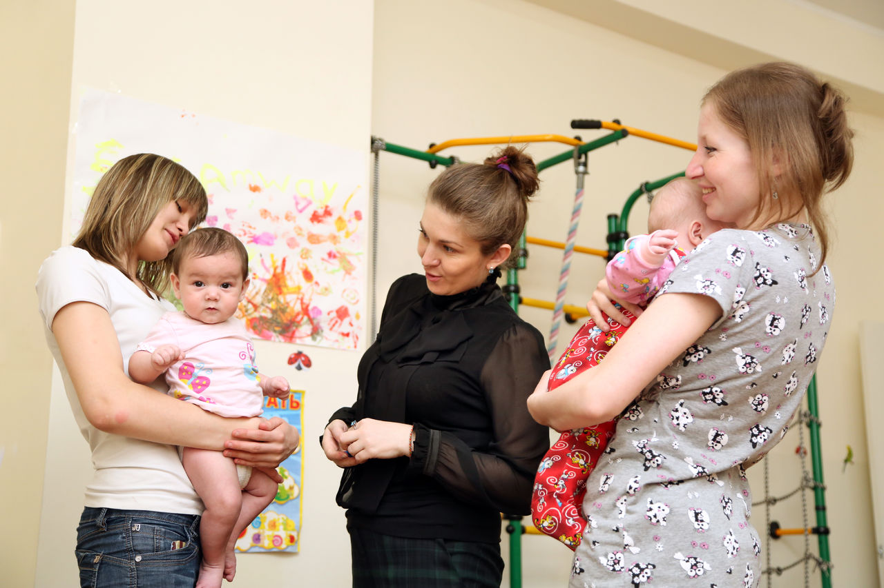
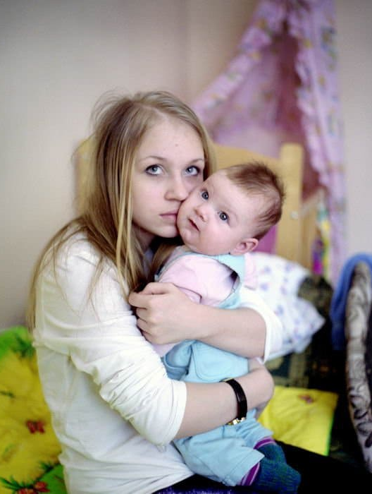
Повышение качества жизни несовершеннолетних целевой группы. В рамках реализации проекта будет апробирована модель социально-психологической поддержки беременных несовершеннолетних и юных матерей, нуждающихся в помощи и поддержке государства; выработаны основные механизмы межведомственного взаимодействия для оказания преемственности помощи и поддержки несовершеннолетним целевой группы с целью их выхода из трудной жизненной ситуации.
Основные результаты:

